Slide 1
Engenharia de Software Qualidade de Software
Profa. Patricia Rucker de Bassi

Slide 2
Engenharia de Software
Elicitação de requisitos
Construção do software
Teste de Software
Qualidade de Software
Manutenção de Software
Projeto do software

Slide 3
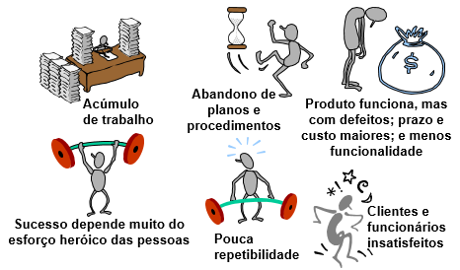
Situação atual da maioria das empresas de SW

Slide 4

Contextualização
Você estaria satisfeito com um nível de qualidade de 99,9%?
20.000 prescrições médicas erradas por ano
Beber água não confiável uma hora por mês
Nenhum serviço telefônico durante 10 minutos por semana
Falta de água e luz 10 horas por ano
500 cirurgias incorretas por semana
2.000 correspondências perdidas por hora

Slide 5
Contextualização
Globalização
Novas exigências, alta competitividade, concorrência internacional
Qualidade como arma competitiva
Equiparação com padrões internacionais, garantia de conformidade do produto, garantia da satisfação do cliente
No contexto dos sistemas de informação
Garantia de conformidade do software com
requisitos especificados qualidade de software

Slide 6
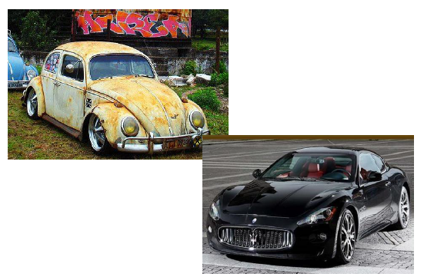
Qualidade

Slide 7
Qualidade
“Qualidade é o que faz o consumidor preferir o seu produto ao invés do produto do outro.”
(Campos, 1992)

Slide 8
Qualidade X Necessidade
“Necessidade é a expectativa quanto aos efeitos de um produto.”
“Um usuário não deseja um produto e sim os efeitos do uso do produto, que caracterizam suas necessidades.”

Slide 9
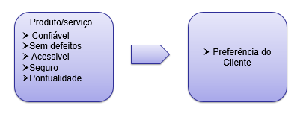
O que é Qualidade?
Conceito subjetivo que está relacionado às percepções de cada indivíduo:

Slide 10
O que é Qualidade?
“É atender plenamente os requisitos do cliente.”
“É superar a expectativa do cliente.”
“A totalidade das características de uma entidade que lhe confere a capacidade de satisfazer às necessidades explícitas e implícitas. “ (NBR ISO 8402)

Slide 11
O que é Qualidade?
“É atender plenamente os requisitos do cliente.”
“É superar a expectativa do cliente.”
“A totalidade das características de uma entidade que lhe confere a capacidade de satisfazer às necessidades explícitas e implícitas. “ (NBR ISO 8402)
As explícitas são os benefícios ofertados pelo produto ou serviço, ou seja, tudo quanto se estabelece em contrato ou na especificação de projetos, folhetos promocionais, material de propaganda, ou manuais de operação de equipamento, etc.
Necessidades implícitas são aquelas que se inserem na expectativa ou desejo do cliente.

Slide 12
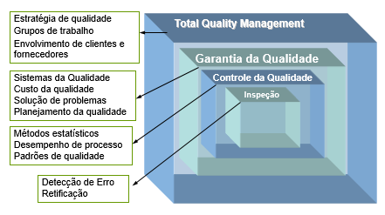
Evolução da qualidade

Slide 13
Certificação da qualidade
Não basta que a qualidade exista, ela deve ser reconhecida pelo cliente
Deve existir uma certificação oficial emitida com base em um padrão
As certificações são dadas por instituições competentes
Exemplos:
Selo SIF de qualidade de produtos alimentícios
Selo ABIC de qualidade do café
Classificação da rede hoteleira
Classificação dos restaurantes

Slide 14
Controle da qualidade X Garantia da qualidade
Controle da qualidade
Evita que produtos defeituosos sejam entregues aos clientes
Natureza reativa
Objetiva monitoração de processo e detecção e correção de defeitos
Inspeção e testes.
Garantia da qualidade
Tenta produzir software com uma baixa taxa de defeitos
Natureza proativa
Definição de procedimentos, padrões e treinamentos
Gerência e melhoria de processo

Slide 15
Custos da Qualidade
Custos de falhas e correção
Custos de refazer atividades devido a erros na execução do processo ou no produto
Custos da prevenção
Atividades de planejamento e implementação de sistemas da qualidade
Custos de avaliação/certificação
Verificação no processo de produção

Slide 16
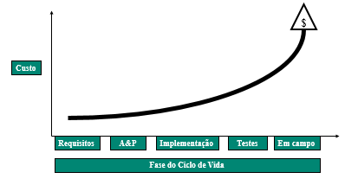
Custo da correção de defeitos de SW

Slide 17
Qualidade de Software
O principal objetivo da ES é ajudar a produzir software de qualidade
Empresas que desenvolvem software de qualidade são mais competitivas
Empresas que utilizam software de alta qualidade podem, em geral, oferecer um melhor serviço ao seu cliente final.

Slide 18


Slide 19
Conceito de Qualidade de Software
“Conformidade a requisitos funcionais e de desempenho explicitamente declarados, a padrões de desenvolvimento claramente documentados e a características implícitas que são esperadas de todo software profissionalmente desenvolvido. “
(Pressman)

Slide 20
Qualidade de Software
Pode ser definida como um conjunto de atributos de software que devem ser satisfeitos de modo que o software atenda às necessidades dos usuários.
A determinação dos atributos relevantes para cada software varia em função do domínio da aplicação, das tecnologias utilizadas, das características específicas do projeto e das necessidades do usuário e da organização.

Slide 21
Qualidade de software
O que o cliente quer?
Atendimento aos requisitos especificados
Defeito zero
Grande número de funções
Alto desempenho
Baixo custo
Desenvolvimento rápido
Facilidade de uso
Eficiência nos serviços associados
Inovação

Slide 22
Fatores que dificultam a qualidade de software
Complexidade dos projetos de software
Custo focado no conhecimento e no desenvolvimento
Produção específica e não em série
Imaturidade da área de ES

Slide 23
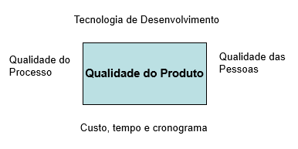
Dimensões da qualidade do software

Slide 24
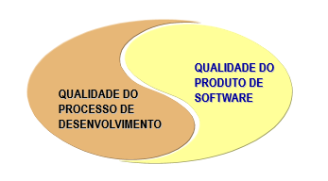
Qualidade de software: processo X produto

Slide 25
Normas e Modelos de Qualidade de SW
Produto
Normas
ISO 9126 – norma para qualidade de produtos de software
ISO 14598 – guias para avaliação de produtos de software
ISO 25000 (SQuaRE - Software Quality Requirements and Evaluation) – reformulação da ISO 9126+14598
Processo
Normas
ISO 90003 – diretrizes para aplicação da norma ISO 9001 ao desenvolvimento, fornecimento e manutenção de software
ISO 12207 – processos de ciclo de vida do software
ISO 15504 (SPICE) – projeto da ISO/IEC para avaliação dos processos de desenvolvimento de software
ISO 330XX – série de normas em substituição à série ISO 15504
Modelos
CMMI – Capability Maturity Model Integrated – modelo que estende o CMM para avaliação de processos de software
MPS.BR – Modelo Brasileiro de qualidade de processo de software – baseado nas normas ISO 12207 e ISO 330XX e no modelo CMMI

Slide 26
Qualidade de Produto de Sistemas de Software - SQuaRE
ISO/IEC 25000 (SQuaRE - Software Quality Requirements and Evaluation)
Confiabilidade
Segurança
Manutenibilidade
Portabilidade
Adequação funcional
Eficiência de desempenho
Compatibilidade
Usabilidade

Slide 27
Atividade
Cada grupo escolhe 1 item de Qualidade de Produto de Sistemas de Software
Máximo de 3 slides por item.
Postar no AVA até 06/11 para compartilhamento.
Descrever:
o que envolve o item de qualidade,
o que significa ter qualidade neste item (benefícios),
como atingir qualidade neste item e
2 exemplos de como medir este item:
Qualidade de Produto de Sistemas e Software – ISO/IEC 25000 (SQuaRE - Software Quality Requirements and Evaluation)
Confiabilidade –
Segurança –
Manutenibilidade –
Portabilidade –
Adequação funcional –
Eficiência de desempenho –
Compatibilidade –
Usabilidade –

